Slide 1
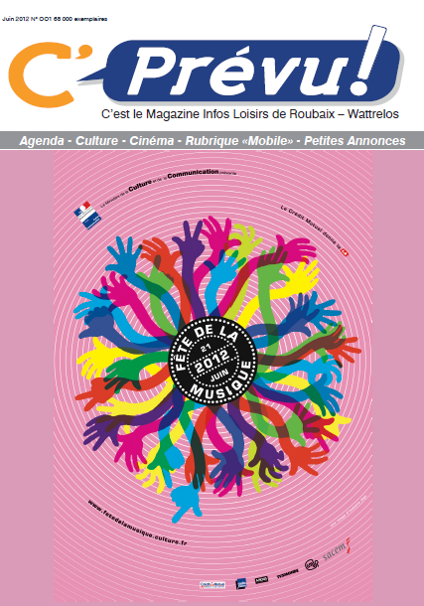
NOUVEAU
Magazine trimestriel
(mensuel en 2013)
Distribution contrôlée
Toutes boites sans encartage
● Zone 1 (80 000 Ex.)
Marcq en Baroeul, Mouvaux, Croix, Wasquehal, Bondues, Tourcoing
● Zone 2 (75 000 Ex.)
Leers, Lannoy, Lys les Lannoy, Hem, Wattrelos, Roubaix
● Format A5
● Rubriques
Agenda, Cinéma, Spectacles, Expos, Sports et loisirs
Le magazine de proximité « gratuit »
INFOMAG RCS Roubaix-Tourcoing B 750 297 327
contact@infomag59.fr

